Slide 1

Tai Chi
太極拳

Slide 2

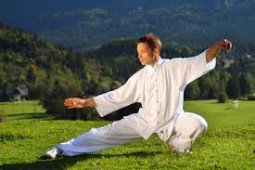
架構
進入畫面
介紹
師資
首頁
招式
影片
個別介紹
最新消息
詳細解說
Youtube

Slide 3
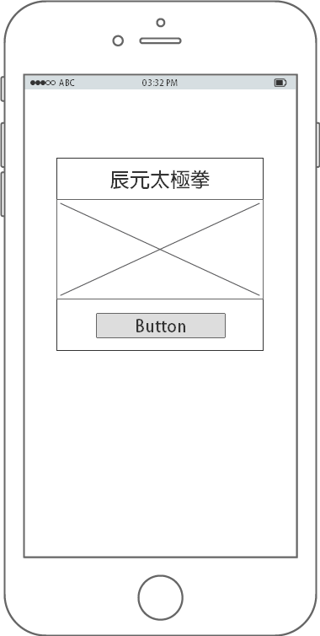
1. 進入畫面
按下後
可進入主畫面首頁

Slide 4
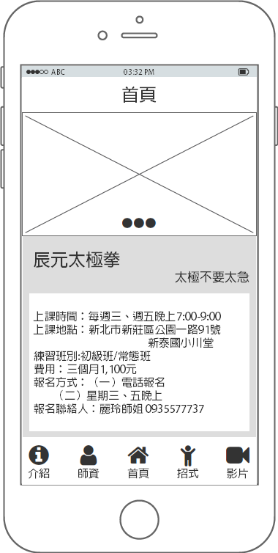
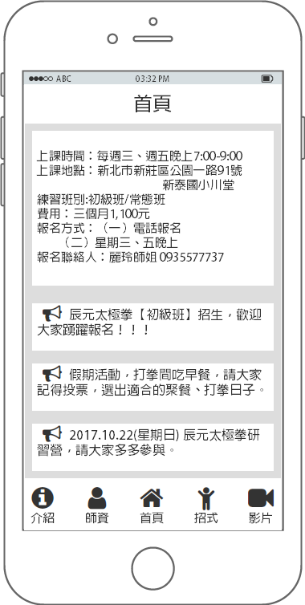
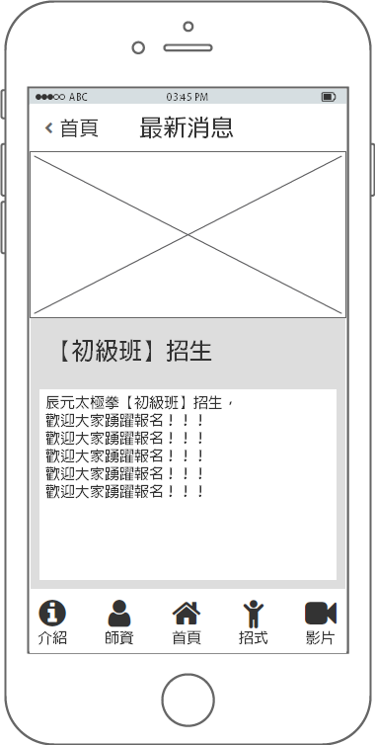
2. 主畫面
點選
可回首頁
聚會照片
輪播
下拉後
可看到最新消息標題可點選
上課資訊
報名方式
點擊
詳細內文
可點選切換
不同頁面

Slide 5
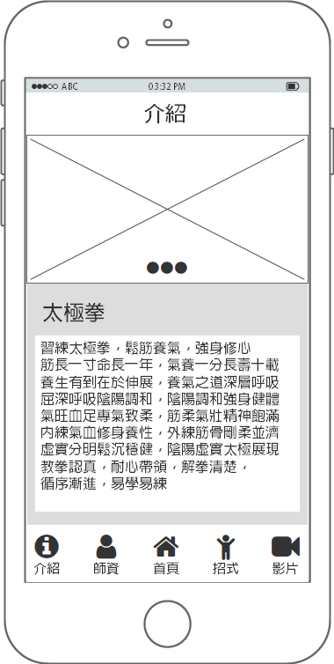
3. 介紹畫面
打拳照片輪播
太極拳對身心靈的好處

Slide 6
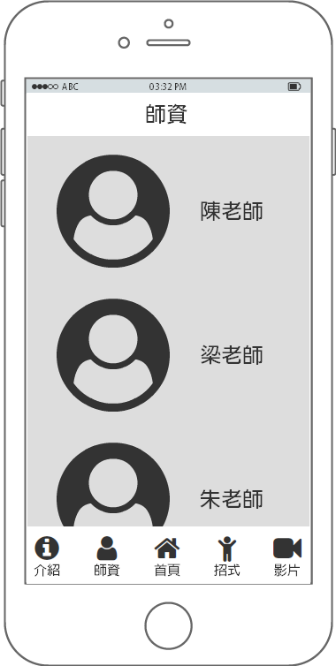
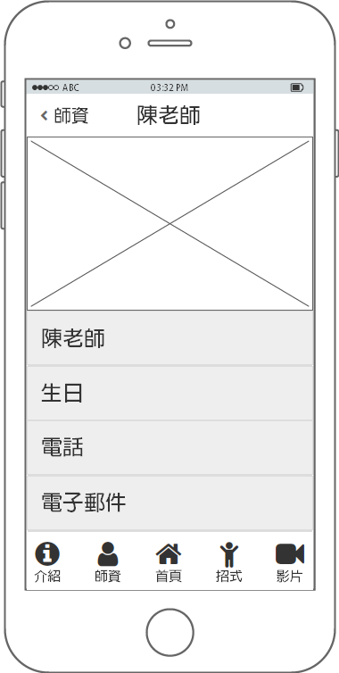
4. 師資畫面
點選
可回師資頁
師資大綱
點擊頭像或文字
可進入特定老師
的詳細資訊
點擊
老師的詳細資訊

Slide 7
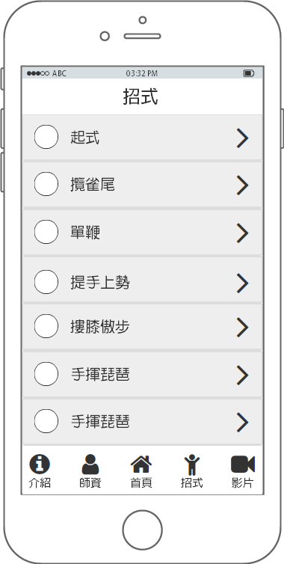
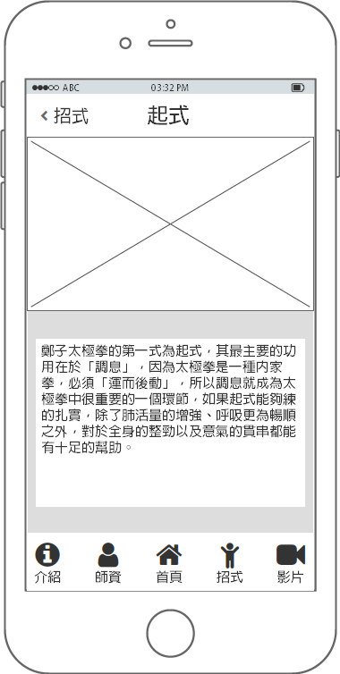
5. 招式畫面
點選
可回招式頁
各項招式名稱，
可點選特定招式，
進入招式介紹畫面
點擊
特定招式詳細介紹

Slide 8
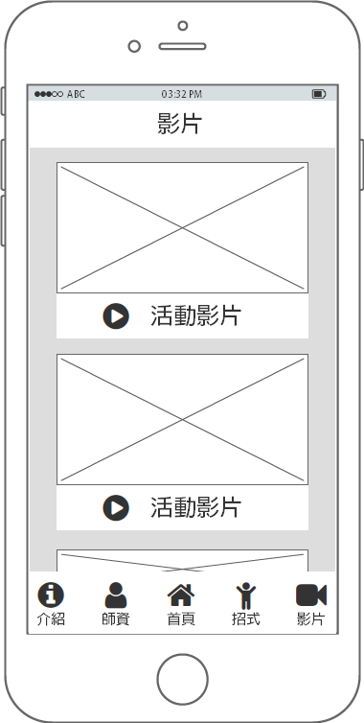

6. 影片畫面
各項活動影片
點選標題可連接Youtube

Slide 9
Use Case
點擊介紹
觀看介紹
想了解太極拳
點擊首頁
查看辰元太極拳上課資訊
報名上課
使用者
想學太極拳
點擊招式
點擊有興趣的招式
查看招式詳細介紹
點擊首頁
查看辰元太極拳上課及活動資訊
想了解
辰元太極拳
點擊師資
點擊有興趣的老師
查看老師詳細介紹
點擊影片
查看辰元太極拳
活動影片

Slide 10
Use Case
開發者
管理後臺資料
開啟後臺
管理資料
新增招式
新增資料
新增影片

